Slide 1


Un enfoque conectivista de la educación centrado en cMOOC
GRADO EN INGENIERÍA DEL SOFTWARE - Trabajo Fin de Grado
ForeverLearn
Tutor: Oriol Borrás Gené
Autor: José Justo Tena Agudo

Slide 2
ÍNDICE
01
06
Gamificación
Introducción
02
Estado del arte
07
Evaluación
03
Objetivos
08
Diploma
04
Participación
09
Despliegue
05
Gestión del curso
10
Conclusiones

Slide 3

01.
Introducción

Slide 4
Introducción
LMS + CONECTIVISMO
Aplicando la teoría conectivista a la plataforma creada obtenemos un sistema para la impartición de cMOOC

Slide 5
02.
Estado del arte

Slide 6
Estado del arte
cMOOC
xMOOC
MOOC
connectivist MOOC
extended MOOC
Massive Open Online Course

Slide 7
Estado del arte
Foro
Direct Messages
Gamificación
One Way
Métricas de aprendizaje
Espacio para la participación
Técnicas para incentivar la participación
Estadísticas del curso para el profesor

Slide 8

03.
Objetivos

Slide 9
Objetivos
Dispersión
Gamificación
Evaluación
Diploma
Reducir la dispersión multiplataforma mediante un espacio para la participación
Incentivar la participación mediante técnicas de gamificación
Diseñar un sistema de evaluación del alumnado basado en la participación
Generar diplomas dinámicos

Slide 10
04.
Participación

Slide 11
Participación
Foros
Cuestiones
Posts y comentarios
Preguntas y respuestas

Slide 12
05.
Gestión del curso

Slide 13
Gestión del curso
Métricas de aprendizaje
Rankings de estudiantes
Gestión de reportes
Gestión de baneos

Slide 14
06.
Gamificación

Slide 15
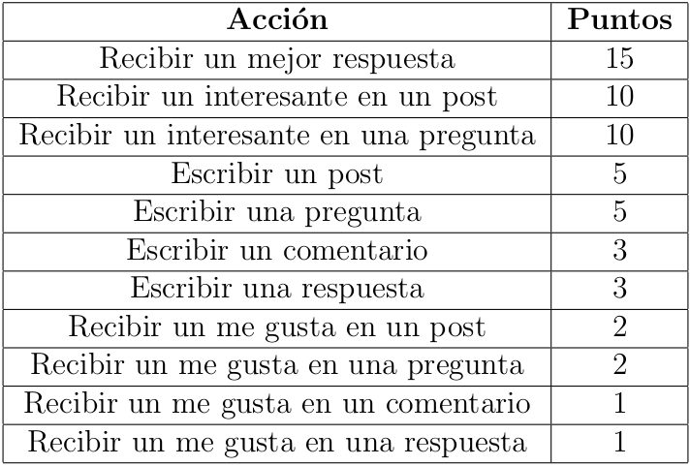
Gamificación
-
Puntos

Slide 16
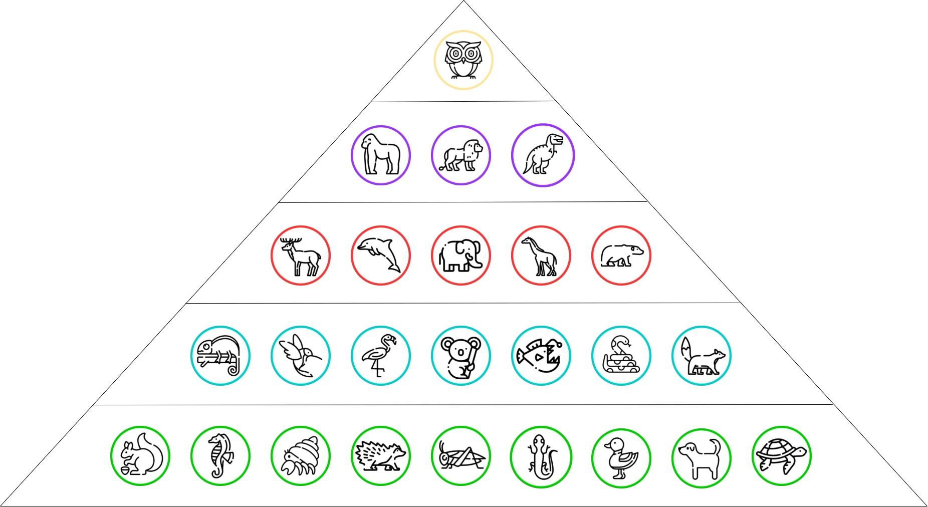
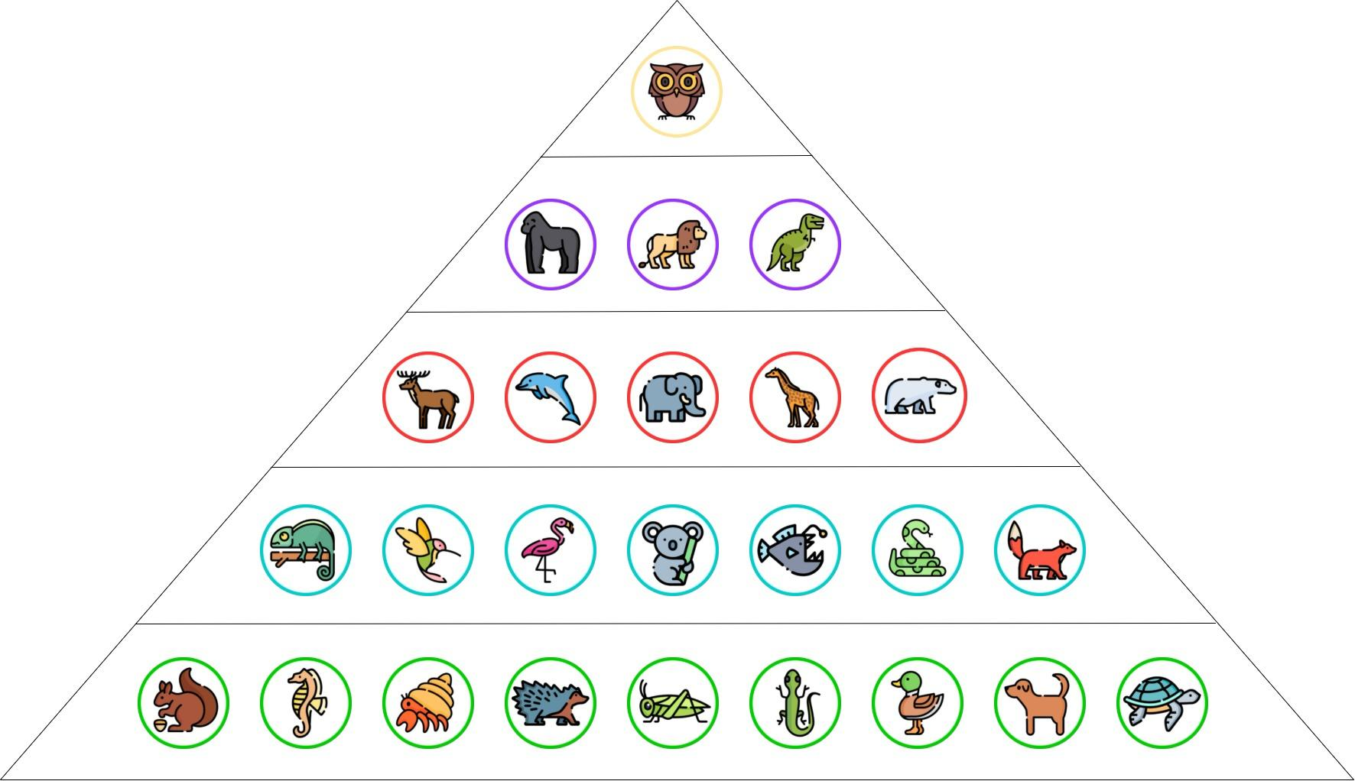
Gamificación - Medallas

Slide 17
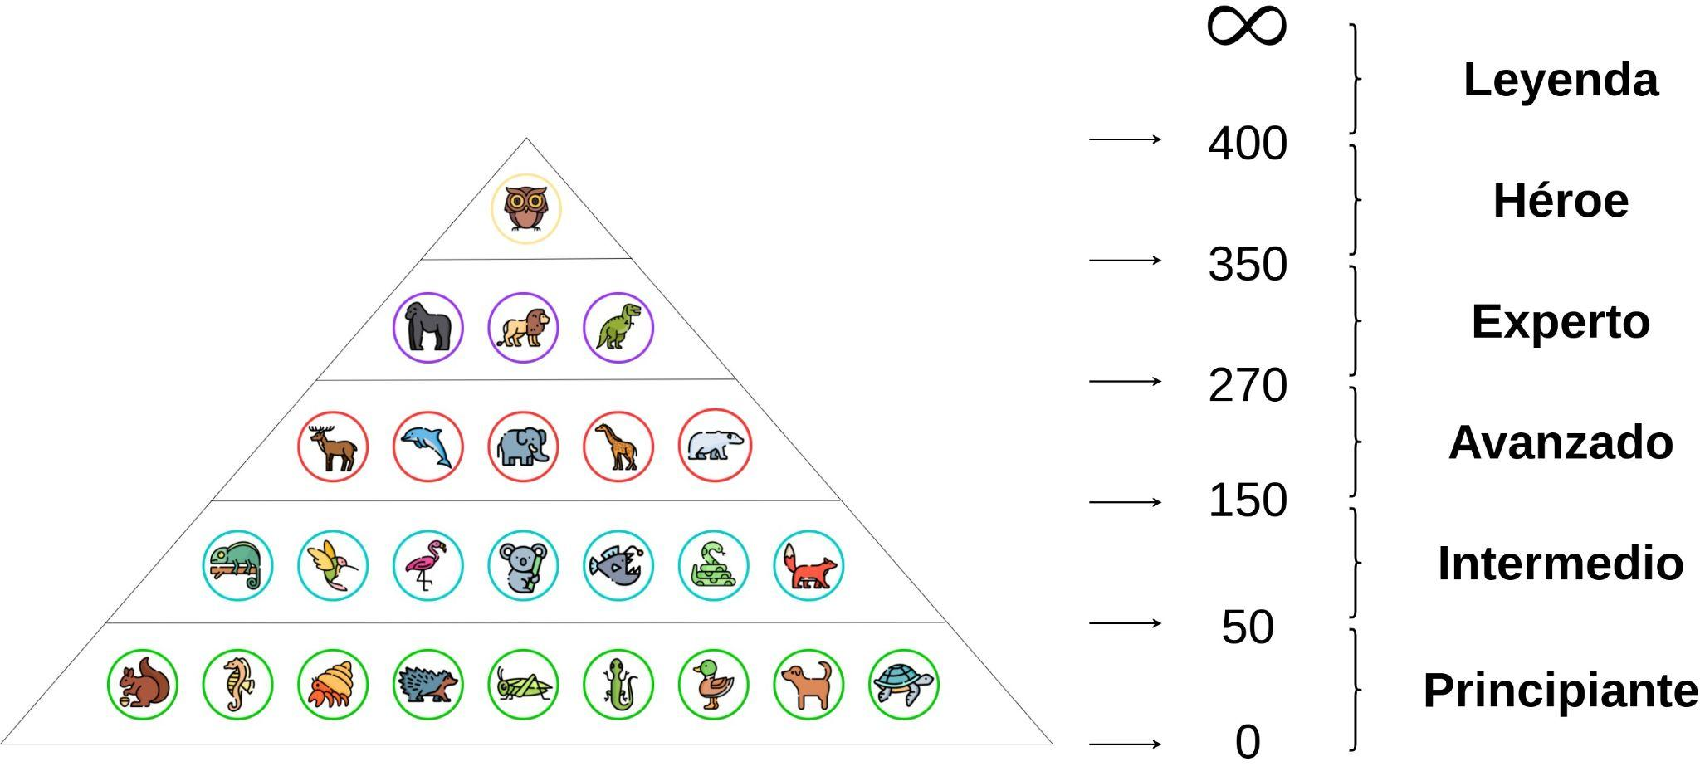
Gamificación - Niveles
Título del usuario en el curso en base a su número de puntos.
Al obtener un nuevo título se puede destacar un número limitado de elementos.

Slide 18
Gamificación - Ranking
Absoluto
Relativo
Muestra el top 10 estudiantes del curso
Muestra los 10 estudiantes que se encuentran por delante del usuario en el curso

Slide 19
07.
Evaluación

Slide 20

Evaluación
Participación
Puntos
Nivel Leyenda
Diploma
Baneo
Reporte

Slide 21
08.
Diploma

Slide 22
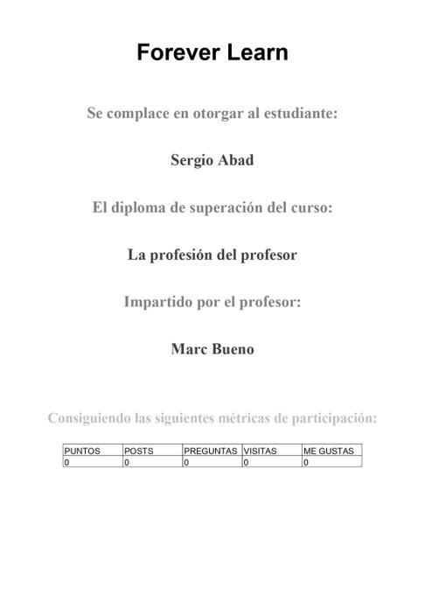
Diploma
1
Muestra métricas de participación
2
Generación dinámica en cada descarga
3
Incentiva seguir participando aún completado el curso

Slide 23
09.
Despliegue

Slide 24
Gratis con limitaciones técnicas
Despliegue
Heroku
PostgreSQL
Cliente para terminal
Imagen docker
Publicación
Publicación de ForeverLearn en un servidor

Slide 25
10.
Conclusiones

Slide 26
Conclusiones
Participación
Gamificación
Despliegue
Encuesta
Evaluación
Diploma
Se desarrolló un espacio para el contenido de los alumnos
Se propusieron diversas técnicas para incentivar a los alumnos
ForeverLearn es accesible para todo el mundo
Se hizo una encuesta para obtener una valoración del proyecto
Se diseñó un sistema de evaluación basado en la participación
Muestra métricas de participación y se genera dinámicamente

Slide 27
Muchas gracias por su atención
¿Tienen alguna pregunta?

